Slide 1

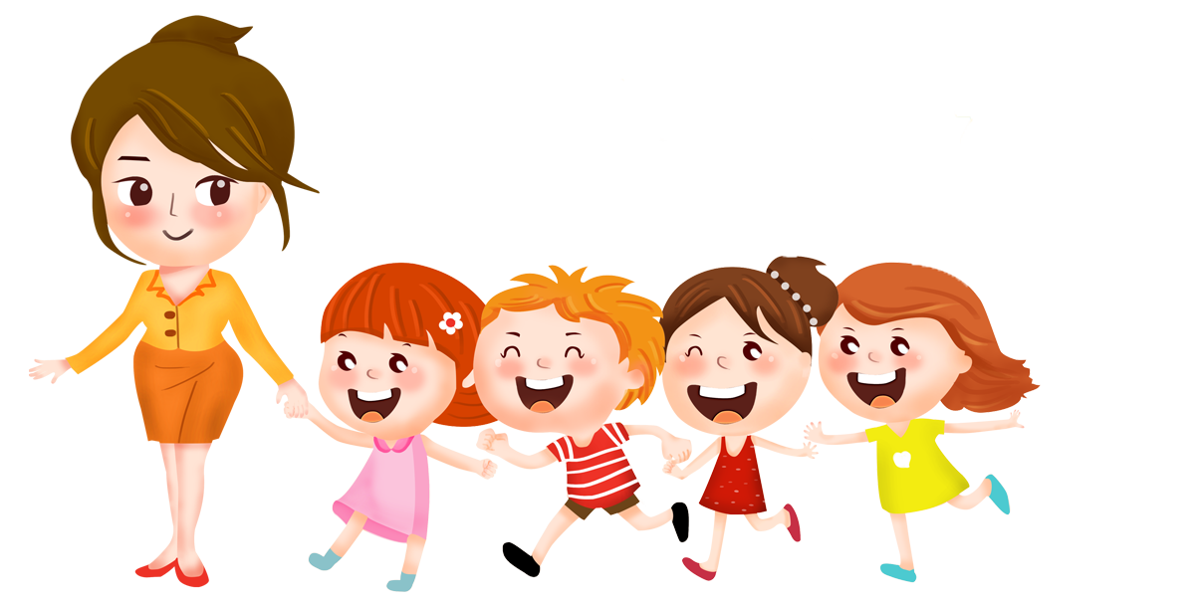
PHÒNG GIÁO DỤC VÀ ĐÀO TẠO QUẬN HẢI AN
HỘI THI GIÁO VIÊN DẠY GIỎI CẤP QUẬN
CHÀO MỪNG QUÝ THẦY CÔ VÀ CÁC EM HỌC SINH
THAM DỰ TIẾT ĐẠO ĐỨC LỚP 3
Bài 9: Em nhận biết những bất hòa với bạn
( Tiết 2)
GV lên lớp: Nguyễn Phương Thảo
Năm sinh : 1994
Trường : Tiểu học Đằng Lâm

Slide 2
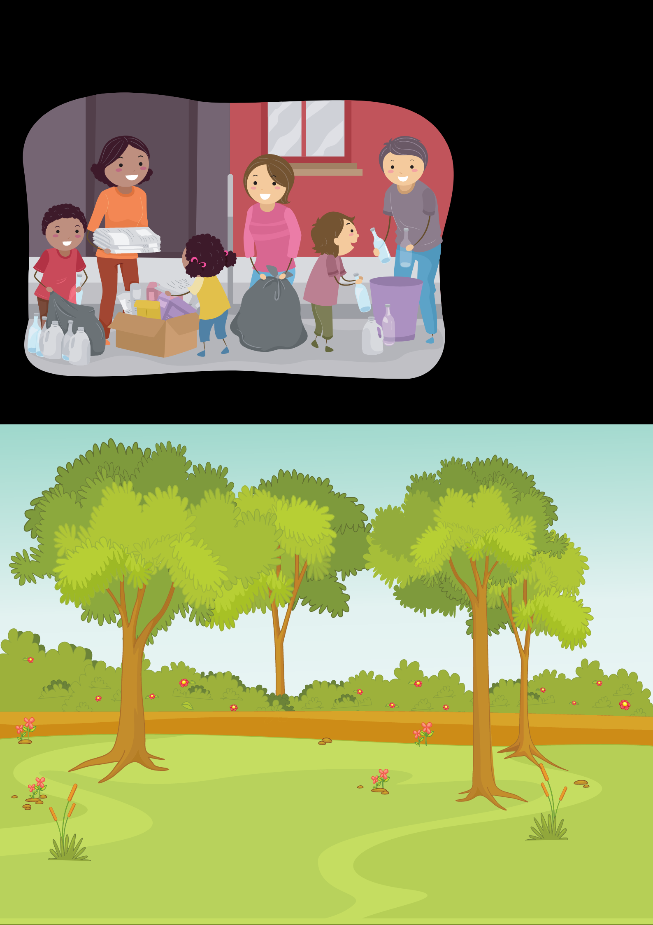


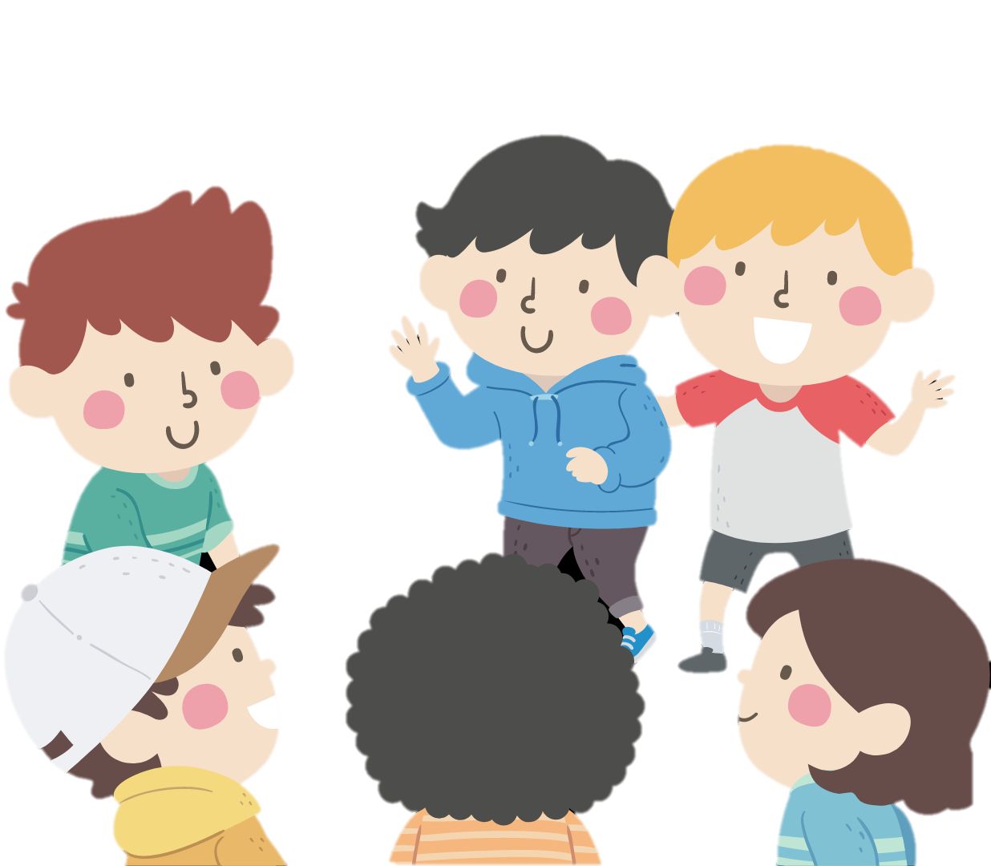

Bài 9:
Em nhận biết những bất hòa với bạn
(Tiết 2)

Slide 3

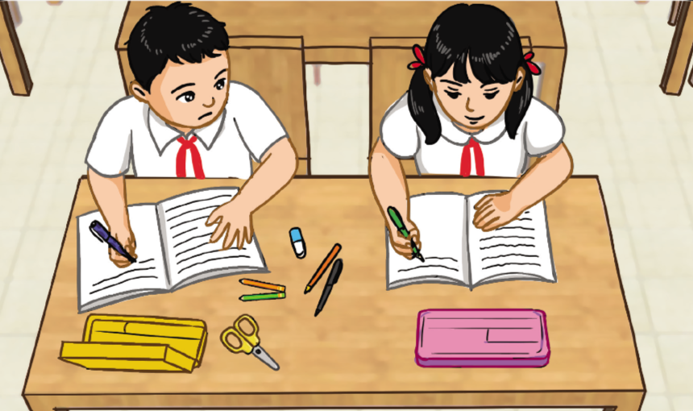
2. Đọc tình huống và thực hiện theo yêu cầu:
Linh và Quang ngồi cùng bàn học từ đầu năm đến nay. Linh luôn gọn gàng, cẩn thận. Còn Quang hay bày bừa, không ngăn nắp. Khi Linh góp ý, Quang tỏ ra khó chịu. Thấy vậy, Linh bảo: “Tớ muốn cậu gọn gàng, ngăn nắp hơn nên mới góp ý.”. Quang dần hiểu ra.
a. Em hãy cho biết giữa các bạn đã xảy ra bất hòa gì?
b. Em hãy nêu lợi ích khi hai bạn đã xử lí bất hòa với nhau.

Slide 4
a. Em hãy cho biết giữa các bạn đã xảy ra bất hòa gì?
Linh thấy Quang để đồ dùng bừa bãi nên góp ý nhưng Quang lại khó chịu về điều đó.
b. Em hãy nêu lợi ích khi hai bạn đã xử lí bất hòa với nhau.
Quang đã hiểu ra là vì Linh muốn tốt cho mình. Từ đó hai bạn đã hiểu nhau, tình bạn trở nên thân thiết hơn.

Slide 5

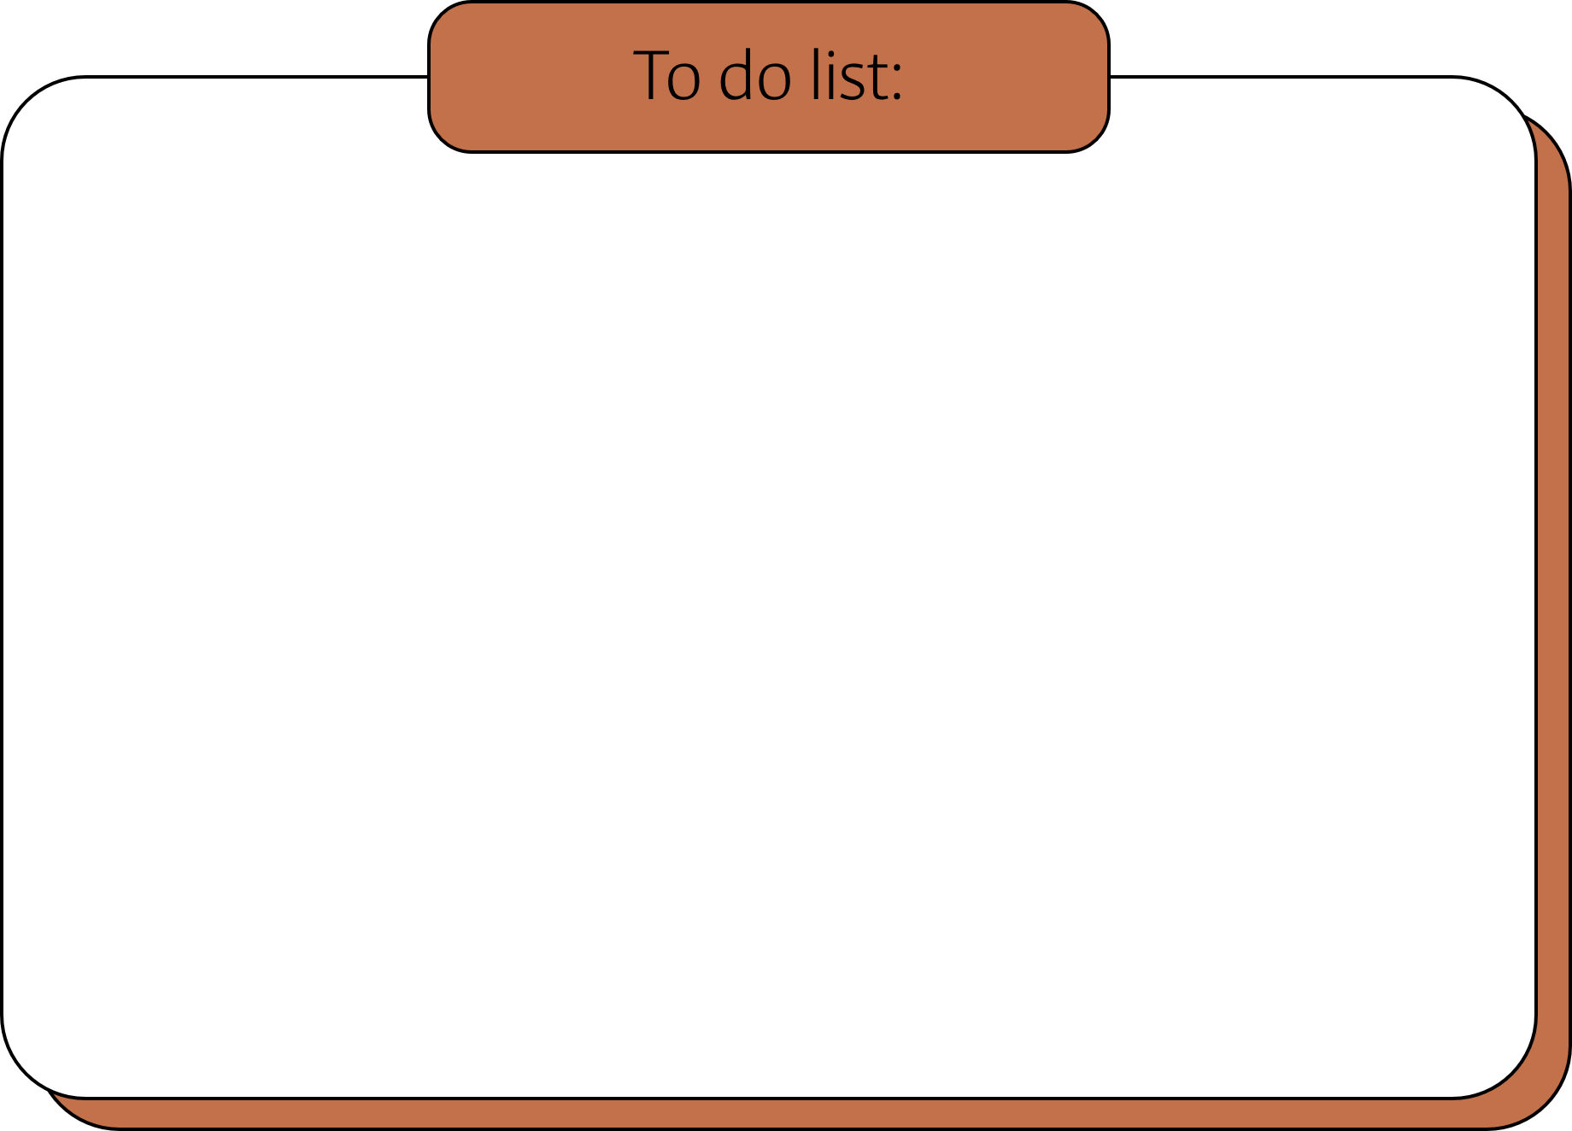

KẾT LUẬN
Khi chúng ta bất hòa với bạn cần bình tĩnh, bày tỏ quan điểm để giải quyết được mâu thuẫn với bạn bè. Xử lí bất hòa với bạn giúp em và bạn hiểu nhau hơn. Tình bạn sẽ càng ngày càng bền chặt, gắn bó.

Slide 6



Slide 7

Em hãy chia sẻ về một lần em đã xử lí được bất hòa với bạn bè

Slide 8


Slide 9
KẾT LUẬN
Lợi ích của việc xử lý bất hòa:
- Giúp bạn bè hiểu và gắn kết với nhau hơn.
- Giúp tình bạn trở nên thân thiết, gắn bó.
- Giúp tập thể lớp luôn đoàn kết, thầy cô vui lòng.

Slide 10


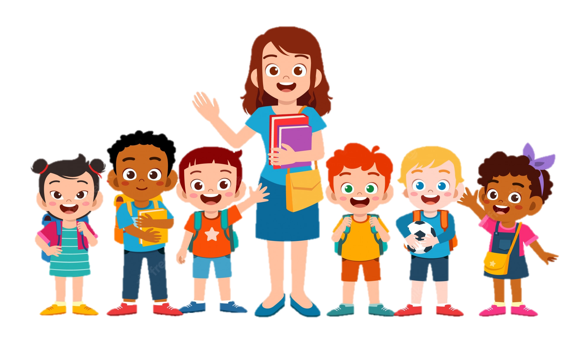
Chân thành cảm ơn các thầy cô
và các em học sinh!

